Slide 1

13 Web Dev 2
Peter H. Chen

Slide 2
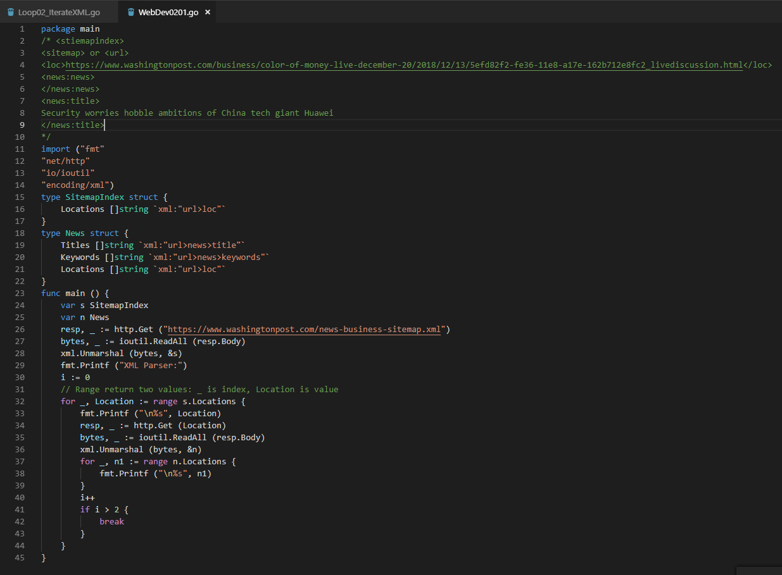
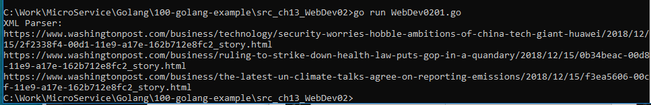
13 Web Dev 2
ttps://www.youtube.com/watch?v=nSYFfWijl8U&index=2&list=PLQVvvaa0QuDeF3hP0wQoSxpkqgRcgxMqX
Web Dev 2.

Slide 3
End of Chapter

